Slide 1












(Tiết 3)

Slide 2








Slide 3
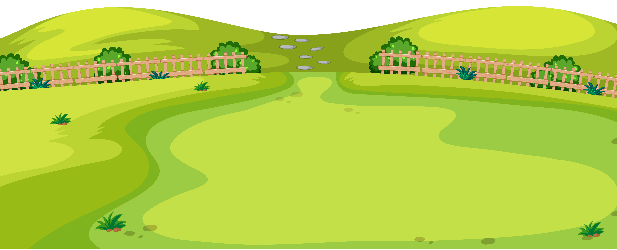


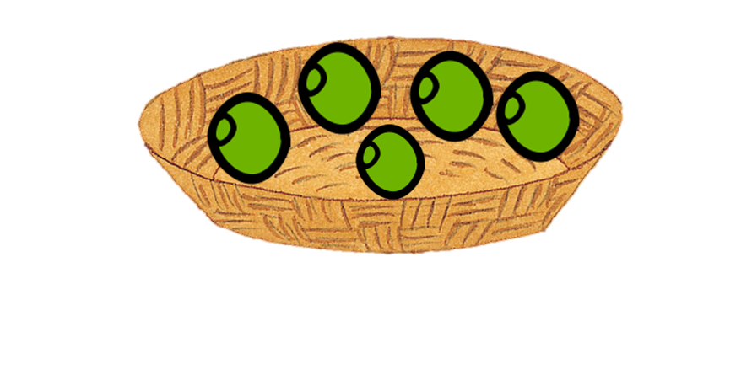
Để làm đẹp khu vườn, chúng mình chọn các hạt đậu bất kì gieo xuống đất.
Ở các câu hỏi, chúng mình click vào mặt trời để quay về khu vườn.
Sau khi gieo xong các hạt, chúng mình click vào “tưới nước” để khám phá điều kì diệu nhé!
Làm đẹp khu vườn xong rồi, chúng mình click vào mặt trời để đi tới nhiệm vụ học tập tiếp thôi nào!
Notes:
Chúng mình cùng chung tay làm cho khi vườn này trở nên tươi đẹp hơn nhé!

Slide 4



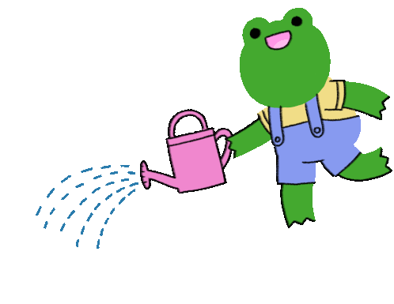

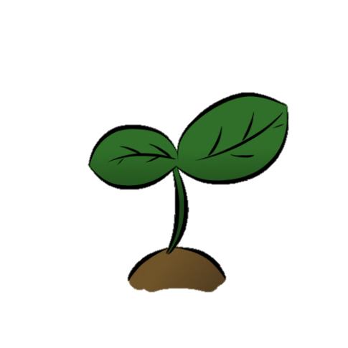
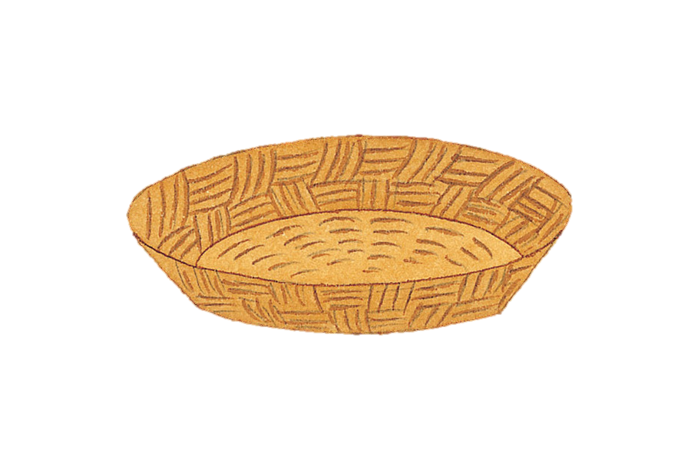

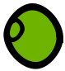

Tưới nước
Notes:
Chúng mình cùng chung tay làm cho khi vườn này trở nên tươi đẹp hơn nhé!

Slide 5


Làm tròn số 2 345 đến hàng chục
A. 2 350
B. 2 340
C. 2 400
Notes:
Chúng mình cùng chung tay làm cho khi vườn này trở nên tươi đẹp hơn nhé!

Slide 6
Làm tròn số 2 345 đến hàng trăm
A. 2 400
B. 2 300
C. 2 340
Notes:
Chúng mình cùng chung tay làm cho khi vườn này trở nên tươi đẹp hơn nhé!

Slide 7
Làm tròn số 2 345 đến hàng nghìn
A. 2 300
B. 3 000
C. 2 000
Notes:
Chúng mình cùng chung tay làm cho khi vườn này trở nên tươi đẹp hơn nhé!

Slide 8
LUYỆN TẬP

Slide 9
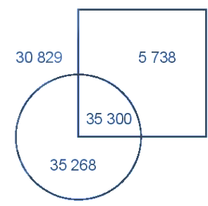

1
Quan sát hình rồi chọn câu trả lời đúng.
Số lớn nhất nằm ở vị trí nào?
A. Ở trong hình tròn và ở trong hình vuông.
B. Ở trong hình vuông nhưng ở ngoài hình tròn.
C. Ở trong hình tròn nhưng ở ngoài hình vuông.
Trong các số trên số nào lớn nhất
Notes:
Chúng mình cùng chung tay làm cho khi vườn này trở nên tươi đẹp hơn nhé!

Slide 10
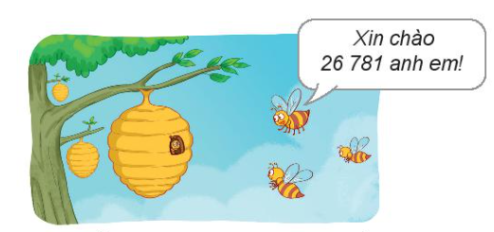

2
Thảo luận
nhóm 2
a) Dựa vào số lượng ong, chọn câu trả lời đúng:
Làm tròn đến hàng nghìn, đàn ong có khoảng:
A. 26 000 con ong B. 27 000 con ong C. 25 000 con ong
Notes:
Chúng mình cùng chung tay làm cho khi vườn này trở nên tươi đẹp hơn nhé!

Slide 11
Khi làm tròn số đến hàng nghìn, ta so sánh chữ số hàng trăm với 5. Nếu chữ số hàng trăm bé hơn 5 thì làm tròn xuống, còn lại thì làm tròn lên.

Slide 12
2
b) Làm tròn số lượng ong đến hàng trăm, đến hàng chục nghìn.
vì 7 > 5
Làm tròn đến hàng trăm
26 781
26 800
làm tròn lên
vì 6 > 5
Làm tròn đến chục nghìn
26 781
30 000
làm tròn lên
Notes:
Chúng mình cùng chung tay làm cho khi vườn này trở nên tươi đẹp hơn nhé!

Slide 13

- Cách thức: Chơi theo nhóm.
Chuẩn bị: Mỗi nhóm 1 xúc xắc và 5 quân cờ.
Cách chơi:
- Khi đến lượt, người chơi gieo xúc xắc và đọc số chấm xuất hiện ở mặt trên xúc xắc. Sau đó, người chơi tìm số tương ứng với mặt xúc xắc đó ở trong bảng (ví dụ số thích hợp với mặt là 37 542). Người chơi đặt một quân cờ vào quả bóng ghi số vừa tìm được.
- Hai người chơi luân phiên nhau.
- Trò chơi kết thúc khi đặt được hết 5 quân cờ.
Notes:
Chúng mình cùng chung tay làm cho khi vườn này trở nên tươi đẹp hơn nhé!

Slide 14
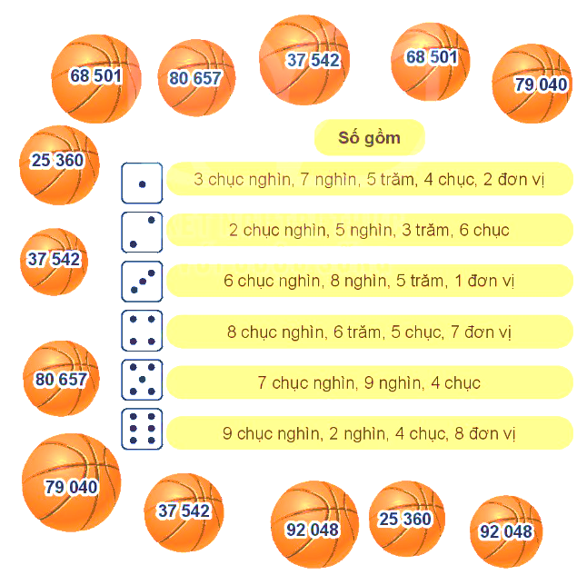
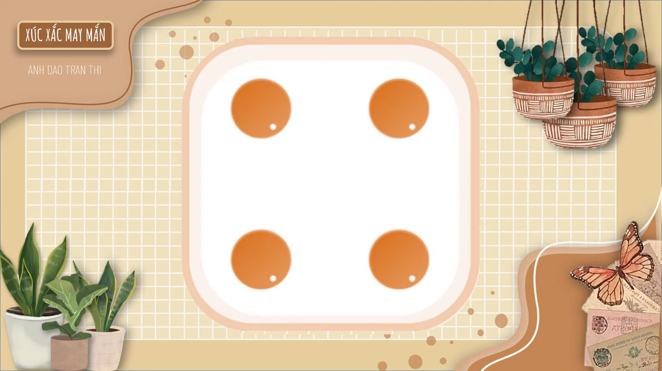
Notes:
Chúng mình cùng chung tay làm cho khi vườn này trở nên tươi đẹp hơn nhé!

Slide 15


